Slide 1
TEAM-SZ团队培训
4.HTML模板引擎与CSS预处理器入门
By Molunerfinn

Slide 2
HTML模板引擎
HTML虽然已经能够满足大多数的开发需求，但是在一些情况下需要把一些数据预先渲染进HTML再发布时，纯粹的HTML就不是很容易实现了。并且它的不可编程性、代码标签的累赘性都是影响着前端开发效率的因素。为此很多开发者就想着能否在输出html文件之前进行一些动态化的改造。于是就有了HTML模板引擎。它能够实现很多原本在HTML里不能实现的东西，比如里列表渲染，比如变量填充，比如组件化构建等等。能够给前端开发效率上带来很大的提升。
CSS预处理器
CSS的不可编程性、元素之间父子关系不清晰性一直是受到诟病的地方。CSS预处理器应运而生。它能够进行变量声明、函数定义，可以进行层次结构分明的嵌套结构书写，可以对一些属性自动加入兼容性标头比如-webkit-、-moz-这类等等。它还能够实现组件化书写，让维护更加方便。

Slide 3
版本推荐
HTML模板引擎以及CSS预处理器都有很多种实现的方式。比如HTML模板引擎有Ejs，Jade等等；CSS预处理器有Less,Sass和Stylus等等。本文只取其中各一。分别讲述Jade和Stylus的特性、使用。不对其他的模板引擎和预处理器进行描述。
挑选Jade和Stylus的理由：
1.都是诞生在Nodejs社区，原生支持nodejs，是nodejs的亲儿子。
2.二者都是所在同类工具语言里语法最简洁，入门难度最小的语言。

Slide 4
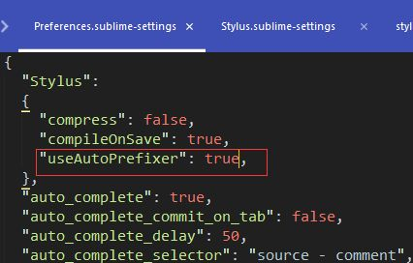
CSS预处理器——Stylus
写在前头：
需要安装一些依赖让工具自动帮助我们自动将Stylus编译成CSS。
1.Nodejs环境下安装一些依赖。
打开cmd，输入npm install stylus autoprefixer-stylus nib –g
回车安装。报warn警告无所谓，报error错误需要及时查看错误信息。
2.Sublime下安装Stylus插件支持
Ctrl+shift+p打开package control 输入stylus安装同名插件包
同时再安装一个Autoprefixer的插件包用于自动补全兼容性前缀。
打开sublime的user-setting，输入如图所示的Stylus的配置：
"Stylus":
{
"compileOnSave": true,
"compress": false,
"useAutoPrefixer": true
},

Slide 5
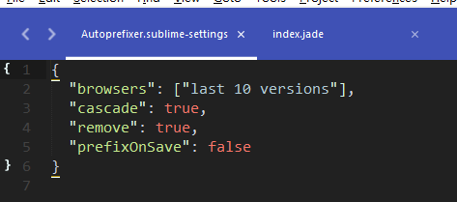
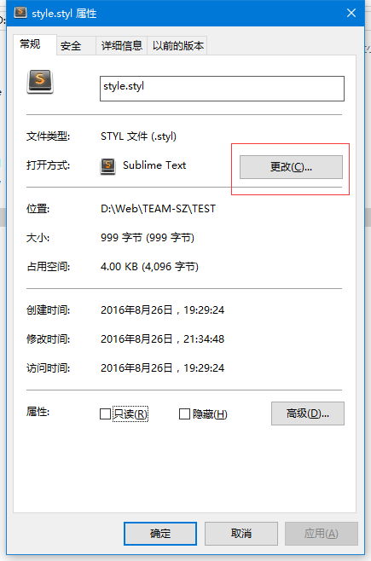
打开Atuoprefixer的user-setting，输入如图所示的配置：
{
"browsers": ["last 10 versions"],
"cascade": true,
"remove": true,
"prefixOnSave": false
}
Stylus默认的文件类型结尾是.styl，为了能够让sublime自动打开这类文件，需要手动右键一个.styl文件打开属性。然后将其的打开方式修改为Sublime即可。Sublime将会自动关联此类格式的文件。同理，之后的Jade也是一样。

Slide 6
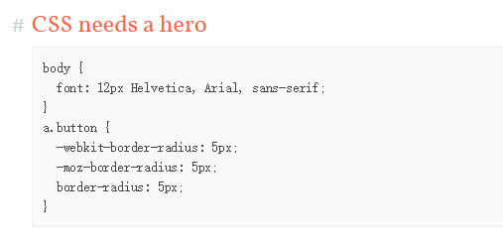
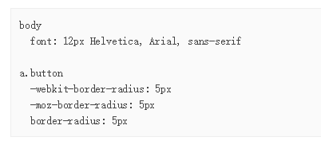
CSS预处理器——Stylus
借用Less的宣传语，Write less, do more. Stylus也一样，它是CSS的hero。简洁的语法强大的功能让它能够在CSS预处理界占有很重要的一席之地。虽然目前比较小众，但是好用就够了。
Stylus
在Stylus里，原本CSS里的花括号、分号甚至是冒号，你都可以不必再写。取而代之的，是严格的缩进——类似于python，虽然简单但是格式要求严格。这个带来的好处很明显，代码规范，并且熟练起来书写效率能够提升很多。

Slide 7
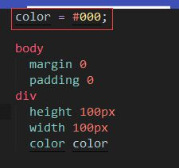
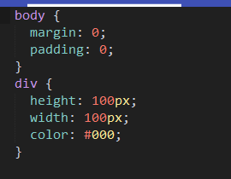
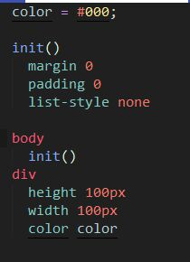
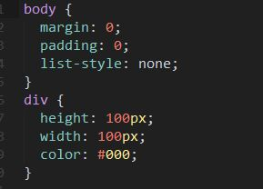
变量
在Stylus里，变量的命名，只需要一个等号用来赋值即可。等号右边是属性值，等号左边是变量名。注意查看左边stylus的写法，右边是渲染成的css的样式。color被成功渲染成了#000。这种有歧义的写法虽然不建议，但是stylus还是能够正常解析。
函数（一）
在Stylus里，函数的定义直接用函数名+括号就能表示。然后在函数下用缩进写好相应的属性。引用的时候直接引用函数名+括号即可引入函数。

Slide 8
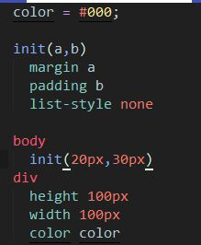
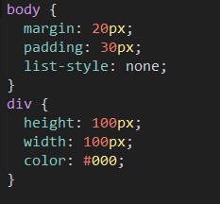

函数（二）
既然是函数必然是可以加入参数。在括号内加入形参，在引用的时候加入相应的参数就能渲染出相应的结果。
函数（三）
函数也不一定是只能加入样式信息。也可以写成如左图所示的一些常用函数形式。用于某些辅助运算。

Slide 9
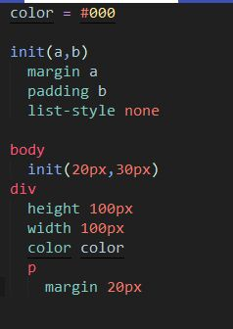
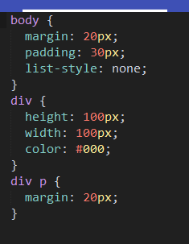
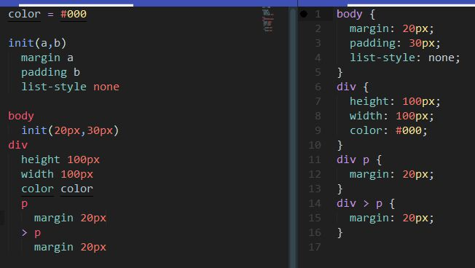
嵌套书写（一）
嵌套书写可以说是CSS预处理器都有的一项特性。正常我们写CSS，父子关系通常只能用” “或者”>“来表示。但是对于Stylus来说，这样的表示还是不太清晰。于是可以支持嵌套书写，让css跟html一样有结构化的书写方式，这样让整体层次结构更加清晰。同时需要注意缩进正确。比如左图的p标签就是div标签的子元素。渲染到右图，就变成了div p。
要渲染成div > p形式的，在stylus里的写法如左图。

Slide 10
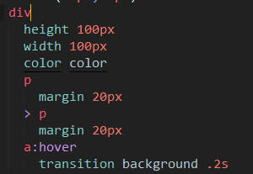

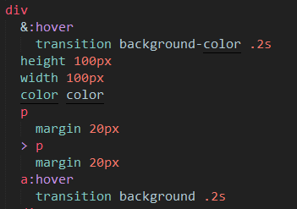
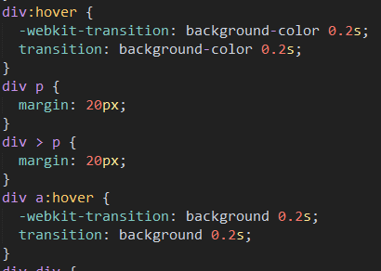
嵌套书写（二）
要对元素使用hover类的话，可以直接在该元素后使用:hover的写法，然后书写相应的hover样式。同理，before、after、active、focus等等的伪类伪元素的写法也同理。
如果一个元素不止有hover效果，本身也有一些css样式的话，那么想要在同一个元素下进行hover样式的写入，只需要采用一个符号连接一下即可。如左图，采用的是&符号。

Slide 11
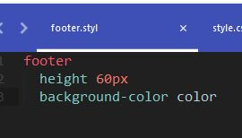
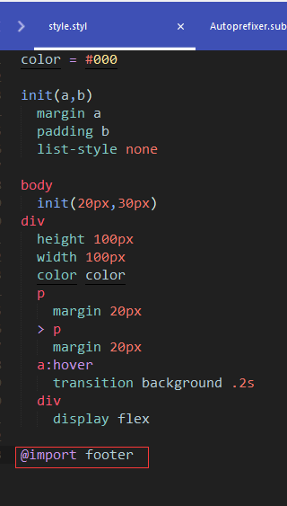
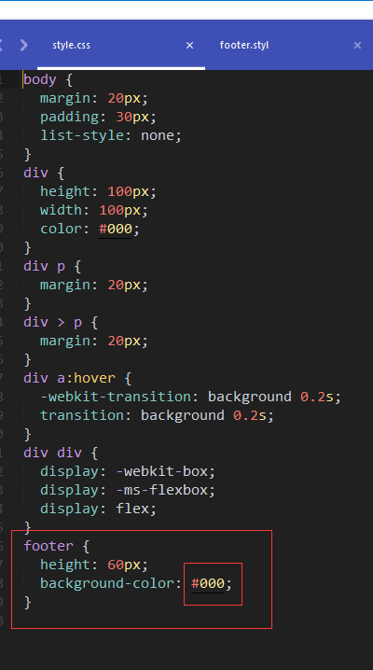
import的用法（一）
Stylus还有一个显著特征是可以组件化开发。组件化开发简要思想就是，将一个页面拆成很多组件。比如header\content\footer，然后针对不同组件书写相应的样式，再最后集合到一起形成一个总体的文件再渲染成相应的css。这样的好处是团队开发的时候每个人只需要负责自己的组件即可。比如左图所示的，在style.styl所在目录下新建了一个footer.styl，然后通过@import的方式将footer引入style.styl
于是在生成的CSS里，就在import footer的位置就生成了相应的CSS代码。

Slide 12


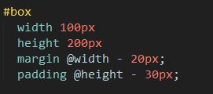
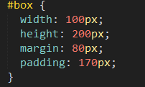
import的用法（二）
Import如果只是引入stylus文件，可以不加文件后缀名。如果是要引入css文件的话，需要加入.css后缀名如左图。
Import如果需要引入比如上一层目录的文件，需要将引用路径写成相对路径。如果是要引用下一层文件，比如当前目录下的css文件夹里的footer.styl的话，就需要写成@import “css/footer”
属性值引用
对于元素内的属性值的引用，可以采用@+属性名的用法，主要用来针对因某些属性值变化而变化的属性。注意，@+属性名引用的方法是向上引用最近的属性值的。比如有两个color的话，是引用离@最近的color的值的。

Slide 13


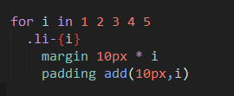
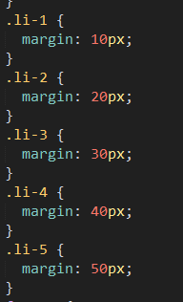
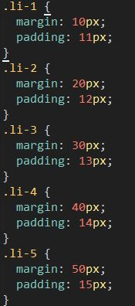
循环列表渲染
采用for in语法，能够循环渲染出类似的样式。
配合函数，能够得到更丰富的输出效果。另外，in后面的1 2 3 4 5实际上可以是个数组。比如[2 4 32 51]

Slide 14

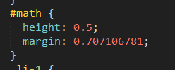

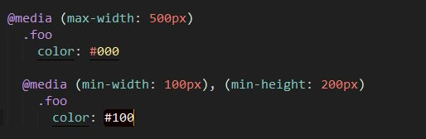
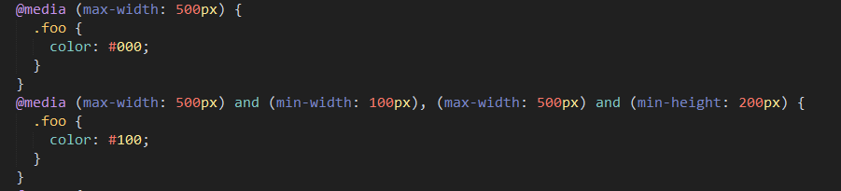
数学函数
Stylus有自己的一些常用函数。比如数学常用函数里有sin\cos\tan等。左图就是sin函数的用法示例。
代码注释
采用跟js一样的注释方式。用双/就可以注释代码。对应sublime的快捷键是ctrl+/
Media的嵌套写法
对于media而言，这样的嵌套写法的好处不言而喻，逻辑更加清晰而且书写量更少。

Slide 15
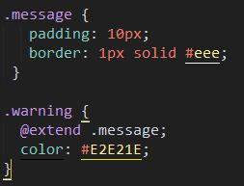
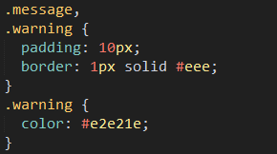
extend的用法
主要是为了解决某些情况下，若干个元素的样式一些部分相同一些部分不同的时候，可以抽象出相同部分的样式，然后在其他各个样式中@extend这个公有样式即可。
Stylus还有不少其他的特性，感兴趣的话还可以自己了解。以上这些特性如果已经能够熟练掌握，就是很不容易了。另外，浏览器无法直接识别styl文件，既然说是css预处理的工具就生成css的工具，所以不管怎么样还是需要生成css文件才能引用到html文件中，浏览器才能识别。

Slide 16
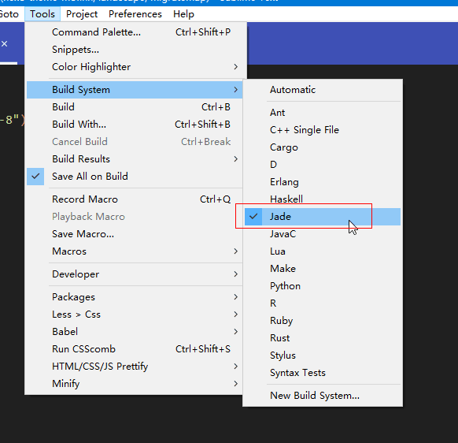
HTML模板引擎——Jade
写在前头：
需要安装一些依赖让工具自动帮助我们将
1.Nodejs环境下安装一些依赖。
打开cmd，输入npm install jade –g
回车安装。报warn警告无所谓，报error错误需要及时查看错误信息。
2.Sublime下安装Stylus插件支持
Ctrl+shift+p打开package control 输入jade安装同名插件包
同时再安装一个jade build的插件包用于编译jade。
打开Tools->Build System，选择jade。这样写完jade的文件了之后，按一下ctrl+b就能将jade文件编译成html文件。

Slide 17
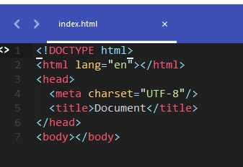
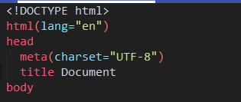
HTML模板引擎——Jade
如果你能够熟练运用emmet对你的html代码进行书写，那么Jade绝对是你的福音。它的外观跟emmet的书写非常类似——区别在于它不再需要用tab生成一堆带有html标签的代码了。
在Jade里，所有的标签对只需要写一个，并且不需要写繁琐的<>括号对，通过缩进、空格等格式就能完成html复杂的结构化书写。

Slide 18
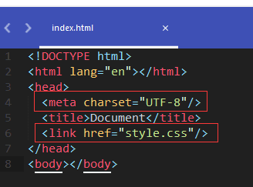
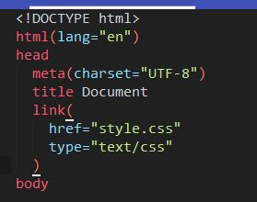
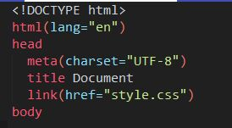
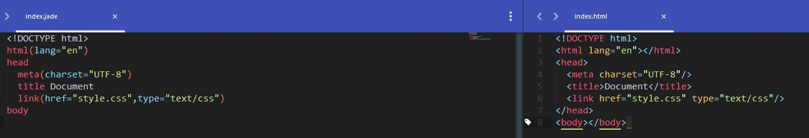
attribute的写法
attribute即属性，例如href、src、charset这类的都算是标签内属性。属性的写法在jade里是用()来表示的。多个属性的写法可以用逗号分隔也可以用纵向格式书写。

Slide 19
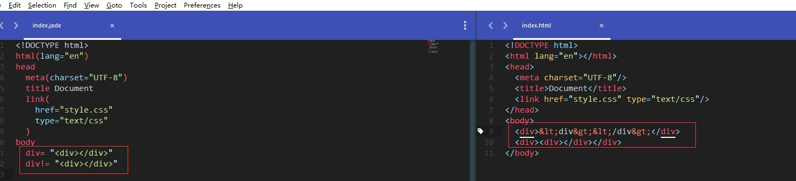
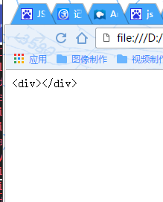
=与!=的用法
在Jade里，=和!=可以用在逻辑运算中表示赋值和不等于。如果不是在逻辑运算中，而是在渲染变量、字符串的时候代表的意思是不一样的。等号代表转义解析，不等号代表不转义解析直接输出。说法有点抽象，注意看下图。
HTML中有些特殊符号例如<>为了表示出来不和真正的html标签结构相混，会采用特殊的格式来表示。例如用&lt;和&gt;来表示<和>。所以如果用=输出的，将会对这些特殊符号转义，将其能显示出来。如果用!=输出的话，就会输出原始代码而不转义（于是就如上图一样变成了html原本的结构了）

Slide 20

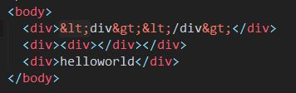
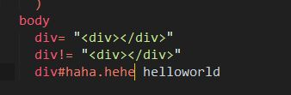
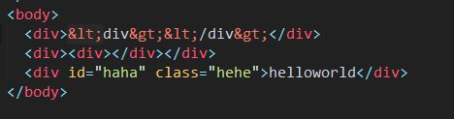
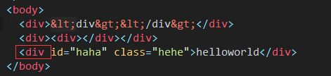

输出文本
如果要输出正常文本比如Hello world。那么只需要在标签后加个空格再输入内容即可。
id、class的写法
和emmet写法一样，id用#打头，class用.打头即可。如果不加标签名直接写id或者class会自动生成相应的div。

Slide 21
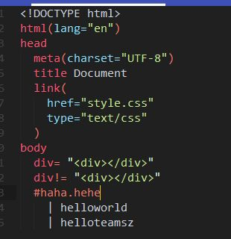
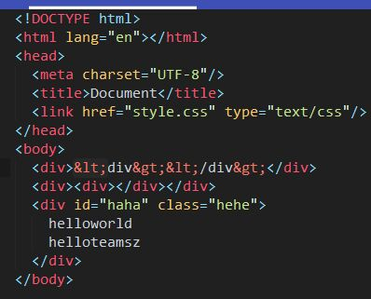
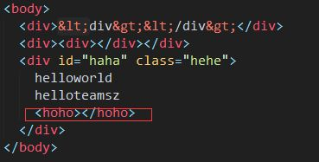
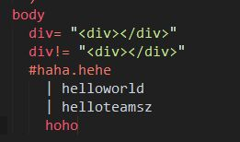
输出多行文本
采用|符号进行多行文本输出，注意缩进和空格。
如果不加|符号就会被编译成一个标签对

Slide 22

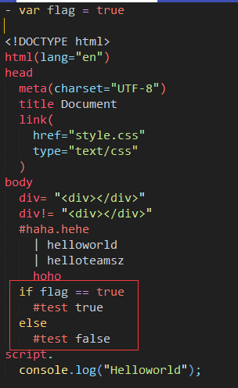
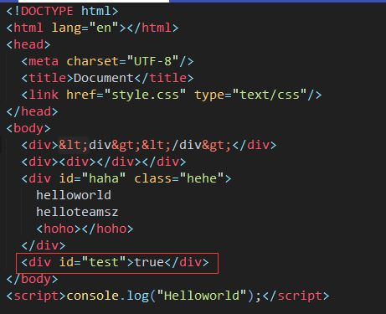
书写js
注意，script后面有个.号。
变量的表示
区别于js，这里面的变量相当于stylus里的变量是用于帮助jade渲染的，而不是js的变量。声明变量需要采用一个减号键。单行的情况下注意减号键后有个空格。
而这里的条件语句，也是非js语句而是jade自带的语句。用于帮助渲染html的。注意看条件语句成真的时候才会渲染出相应的html代码

Slide 23
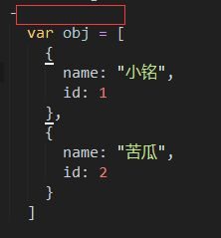


列表渲染
在写html的时候，我们经常会遇见结构、样式都相同，而只是里面的内容不一样的情况。如果一个两个还好，一旦数量上去变成几十个几百个的话，靠手动复制粘贴、或者emmet都会变得很麻烦。实际上我们只需要输出这些同样的结构并填充不同的内容罢了。Jade的列表渲染，类似于stylus的列表渲染就给我们提供了这个便利。只需要维护一个json数组，就可以做到方便地循环渲染。
注意这里红框里也就是-号的而后面不能带空格否则编译会出错。-然后直接回车缩进即可在jade书写多行变量定义的代码

Slide 24



block代码块的用法
block代码块是jade组件化开发的一个重要属性。定义好相应的block代码块就可以方便地对预留的block位置进行替换。相同的部分不用改变只需改变不同的部分。光说还是有点抽象，看下图。
如左图，此处预留了两个代码块，分别叫title和content。设这个文件叫做index.jade，接下来在同目录新建一个layout.jade。输入如左下图的东西。
于是将layout.jade编译之后就会出现右图，它将title的部分和content的部分分别替换成了自己的东西。注意，layout.jade第一句是extends index，从而指向了index来进行block代码块的替换。

Slide 25



include
include也是jade组件化开发的一大特性。与extends、block不同的是，include是将外部文件引入当前jade文件并渲染的方式。比如一个页面可以拆成header、content、footer，那么我就可以通过include来引入这三个部分。比如下图新建了一个footer.jade并写入页脚信息。

Slide 26



mixin（一）
混合，相当于是用来预定义一些标签块方便直接引用的。采用+号引用。

Slide 27



mixin（二）
可以预先定义参数用实际参数来改变。
常用的东西就这么多，要掌握组件化开发的思想，将jade和stylus配合起来使用，效率将会大大提升。

Slide 28
TEAM-SZ团队培训
4.HTML模板引擎与CSS预处理器入门
完
By Molunerfinn

